Slide 1
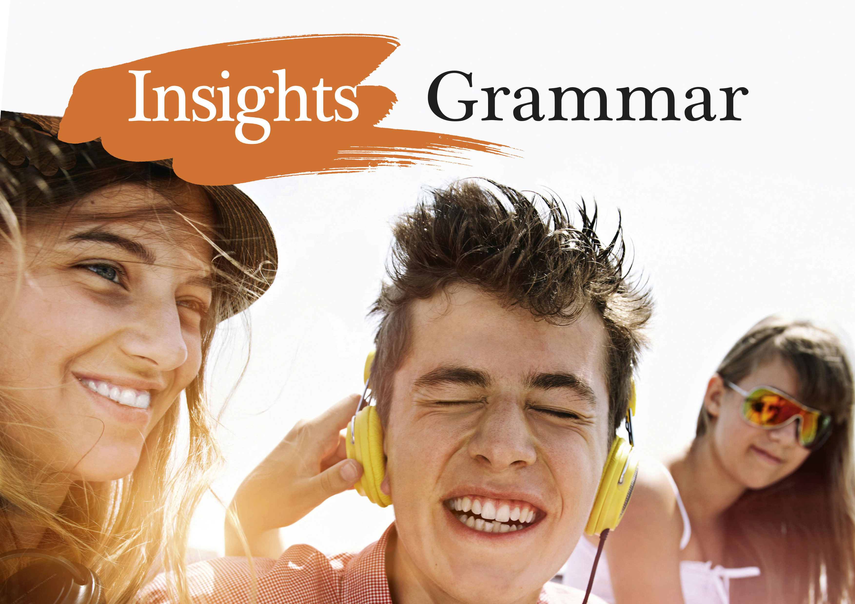

Slide 2
Substantiivit
Substantiivit ilmaisevat
asioita, esineitä ja olioita, joita voidaan laskea ja joilla on myös monikkomuoto.
Monikolliset substantiivit. (”Countables”, ”C- sanat”)
käsitteitä, ainetta ja abstrakteja asioita, joita ei voida laskea ja joilla on vain yksikkömuoto.
Yksikölliset substantiivit. (”Uncountables”, ”U- sanat”)

Slide 3
Substantiivit: yksikölliset ja monikolliset
Monikolliset substantiivit (”Countables”, ”C-sanat”)
Esim. one/a dog – dogs
one/a woman – women
one/an hour – hours
Yksikölliset substantiivit (”Uncountables”, ”U-sanat”)
Esim. beauty, soup, coffee, love, music
Yksiköllisten substantiivien edessä ei voi olla ’a’/’an’

Slide 4
Substantiivit: yksikölliset ja monikolliset
Joitakin sanoja voidaan käyttää sekä yksiköllisessä että monikollisessa muodossa. Tällöin niiden merkitys kuitenkin muuttuu. Esimerkiksi:
four rooms (= huonetta) | room for two (= tilaa)
a hair in the soup (= hius) | lovely red hair (= hiukset)
I’ll have a coffee (= kahviannos) | I spilt coffee on the floor (=kahvia)
many experiences (= koettuja asioita) | a lot of experience (= saavutettu harjaantuminen)

Slide 5
Activate
Mieti, voiko seuraavia substantiiveja laskea ja onko niillä monikkoa (C) vai ovatko ne yksiköllisiä sanoja (U).
U
U
1. butter
2. photo
3. water
4. intelligence
5. birthday cake
6. neighbourhood
7. rubbish
8. bread
9. milk
10. silver
11. silver coin
12. blood
13. blood test
14. energy
15. Monday
16. power
C
U
U
C
U
U
C
C
C
U
U
C
U
U

Slide 6
Substantiivit: Monikon muodostus
Tavallisesti laskettavan substantiivin monikko muodostetaan liittämällä sanan jälkeen ’-s’.
a horse – horses
an artist – artists
a cup – cups
a teenager – teenagers
a UFO – UFOs

Slide 7
Substantiivit: Monikon muodostus
Tarkastele seuraavien sanojen monikon muodotusta. Miksi niiden monikkomuodossa on ’ –es’-pääte?
a bus – buses
a kiss – kisses
a bush – bushes
a church – churches
a buzz – buzzes
a box – boxes
Jos sana päättyy kirjaimiin –s, –ss, –sh, –ch, –z tai –x, monikon pääte on ’–es’.

Slide 8
Substantiivit: Monikon muodostus
Mitä huomaat ’–o’-päätteisten sanojen monikosta?
a tomato – tomatoes
a potato – potatoes
a hero – heroes
Huom! a piano – pianos
a dynamo – dynamos
a soprano – sopranos
Vanhojen englanninkielisten ’–o’-päätteisten sanojen monikon pääte on ’–es’, mutta uudempien lainasanojen (usein sama sana suomessakin) monikon pääte on ’–s’.

Slide 9
Minkälainen sääntö voidaan päätellä ’ –y’-päätteisten sanojen monikosta?
Substantiivit: Monikon muodostus
a baby – babies
a fly – flies
a spy – spies
Huom!
a day – days
a valley – valleys
a joy – joys
Substantiiveilta, jotka päättyvät konsonantti + ’–y’, putoaa ’-y’ pois ja monikon pääte on
’–ies’.
Substantiivit, jotka päättyvät vokaali + ’–y’ saavat monikon päätteen ’–s’.

Slide 10
Substantiivit: Monikon muodostus
’–f’ ja ’–fe’-päätteiset substantiivit:
Useimmilta näistä substantiiveista pudotetaan ’–f’/’–fe’ pois ja tilalle tulee monikon pääte ’–ves’.
a calf – calves
a wife – wives
a shelf – shelves
a knife – knives ks. kirjan s.129

Slide 11
Substantiivit: Monikon muodostus
Muutamalla tämä on vaihtoehtoinen muoto
  a scarf – scarves/scarfs
Mutta loput saavat normaalin monikon päätteen ’–s’.
  a roof - roofs

Slide 12
Activate
Miten muodostat seuraavien sanojen monikkomuodon?
1. a daughter
2. a journey
3. a prince
4. a princess
5. a hero
6. a house
7. a photo
8. a lady
9. a wolf
10. a cliff
daughters
journeys
princes
princesses
heroes
houses
photos
ladies
wolves
cliffs

Slide 13
Substantiivit: Yhdyssanojen monikko
Yhdyssanat kirjoitetaan englannissa yleensä erikseen. Tällöin monikon pääte lisätään yleensä pääsanaan.
  tenniskengät = tennis shoes
  lukiot = high schools
Jos yhdyssana muodostetaan väliviivalla ja ensimmäinen osa on substantiivi, lisätään monikon pääte siihen.
  anopit = mothers-in-law
  seurassa roikkujat = hangers-on

Slide 14
Substantiivit: Yhdyssanojen monikko
Muissa tapauksissa väliviivalla muodostetun yhdyssanan monikon pääte lisätään sanan loppuun.
      tyhjäntoimittajat = good-for-nothings
      karusellit = merry-go-rounds
Jos yhdyssanan alkuosa on ’man’ tai ’woman’ ja sillä kuvataan toisen osan sukupuolta, ovat yhdyssanan molemmat osat monikossa.
    miespalvelijat = men(-)servants
    naispapit = women(-)priests
    Huom! woman-haters, man-eaters

Slide 15
Substantiivit: Epäsäännöllisiä monikkomuotoja
Käännä ja huomioi epäsäännölliset monikot.
1. Sometimes, when dancing, I feel I have two left feet.
Joskus tanssiessani minusta tuntuu kuin minulla olisi kaksi vasenta jalkaa. (’a foot – feet’)
2. Are women more flexible dancers than men?
Ovatko naiset taipuisampia tanssijoita kuin miehet?
(’a man – men’, ’a woman – women’)

Slide 16
Substantiivit: Epäsäännöllisiä monikkomuotoja
3. A small child has twenty teeth. They are called primary teeth.
Pienellä lapsella on 20 hammasta. Niitä kutsutaan maitohampaiksi. (’a tooth – teeth’)
Eräiden substantiivien monikkomuoto tehdään sanansisäisellä vokaalimuutoksella. ks. kirjan s.130

Slide 17
Substantiivit: Epäsäännöllisiä monikkomuotoja
Muista myös ainoat kaksi substantiivia, joiden monikon pääte on ’–en’.
a child – children
ja
an ox – oxen
BTW
Sanan ’chick’ muoto ’chicken’ ei ole monikko, vaan diminutiivi- eli hellyttelymuoto.

Slide 18
Substantiivit: Epäsäännöllisiä monikkomuotoja
Joidenkin eläinlajia tarkoittavien sanojen monikkomuoto on sama kuin yksikkö.
Esim.
a sheep – many sheep
a fish – many fish
a deer – many deer
a salmon – many salmon
a trout – many trout
ks. kirjan s.130

Slide 19
Activate
Käytä tarvittaessa oppikirjaa apuna ja etsi myös seuraavien substantiivien epäsäännöllinen monikko.
1. a phenomenon
2. an aircraft
3. A Vietnamese
4. a means
5. a crisis
6. a basis
7. a series
8. a species
9. an analysis
10. a crossroads
phenomena
aircraft
Vietnamese
means
crises
bases
series
species
analyses
crossroads
ks.s.130 – 131

Slide 20
Substantiivit: Epäsäännöllisiä monikkomuotoja
Miten käännät seuraavat lauseet?
1. Who was the first person to walk on the Moon?
Kuka oli ensimmäinen ihminen, joka käveli kuussa?
2. There were three people on that Apollo 11 flight.
Sillä Apollo 11 –lennolla oli kolme ihmistä.
3. The Moon is important to many different peoples in different cultures.
Kuu on tärkeä monille eri kansoille eri kulttuureissa.

Slide 21
Substantiivit: Epäsäännöllisiä monikkomuotoja
…the first person – ensimmäinen ihminen
…three people – kolme ihmistä
…different peoples – eri kansoille
one person = yksi ihminen – people = ihmiset
one people = yksi kansa – peoples = kansat
a penny = pennin kolikko – pennies = pennin kolikot
a penny = pennin arvoinen – ten pence = kymmenen pennin arvoinen

Slide 22
Yksikölliset substantiivit
Käännä ja kiinnitä huomiota eroavaisuuksiin käännöksissä.
What is the latest news?
Mitkä ovat viimeisimmät uutiset?
The advice you gave me was very good.
Neuvot, jotka annoit minulle, olivat oikein hyviä.
Where will you put all this furniture?
Minne aiot panna kaikki nämä huonekalut?

Slide 23
Yksikölliset substantiivit
’News’, ’advice’, ’furniture’ kuuluvat joukkoon sanoja, jotka suomessa ovat laskettavia ja niillä on siis myös monikko, mutta jotka englannissa ovat aina yksiköllisiä.
Tällaisia sanoja ovat myös mm.
luggage, baggage, equipment, hair, homework, information, jewellery/jewelry, knowledge, money. ks. s.132

Slide 24
Yksikölliset substantiivit
Huomaa, että näihin sanoihin liittyvät verbit ja pronominit ovat myös aina yksikössä!
  Ovatko nämä kaikki matkatavarasi? =
  Is this all your luggage?

Slide 25
Activate
Käännä.
1. Tämänpäiväiset kotitehtävämme olivat tosi helppoja.
  Today’s homework was really/dead easy.
2. Annien hiukset ovat punaiset ja kiharat.
Annie’s hair is red and curly.
3. Nämä tiedot saavat minut hymyilemään.
This information makes me smile.
4. Ovatko kaikki nämä varusteet todella tarpeen matkalle?
Is all this equipment really necessary for the trip?

Slide 26
Yksikölliset substantiivit
Jos sinun tarvitsee yksilöidä tai laskea näitä yksiköllisiä substantiiveja, liitetään niiden eteen ilmaisuja:
a piece of, an item of, a bit of, a slice of, a word of, etc.
Esim. Kuulin yhden kiinnostavan uutisen. =
I heard one piece of interesting news. /
I heard one interesting piece of news.
  Sain muutaman hyvän neuvon ystävältäni. =
  I got a few words of good advice from my friend. /
  I got a few good words of advice from my friend.

Slide 27
Englannissa yksikkö, suomessa yksikkö
Monet tieteiden, urheilulajien, oppiaineiden ja sairauksien nimet saavat englannissa ’–s’-päätteen, mutta ovat silti yksiköllisiä.
Valitse oikea muoto.
Statistics is/are interesting.
Statistics is…
Darts has/have become a big-money sport.
Darts has become…
Athletics gives/give me an opportunity to shine.
Athletics gives…

Slide 28
Englannissa monikko, suomessa yksikkö
Kiinnitä erityistä huomiota sanoihin
police (=poliisijoukot)
people (=ihmiset)
cattle (=karja)
poultry (=siipikarja)
Nämä sanat ovat monikollisia, joten niihin liittyvät verbit ja pronominit ovat monikossa.

Slide 29
Englannissa monikko, suomessa yksikkö tai monikko
Käytä tarvittaessa oppikirjaa apuna (s. 134) ja käännä seuraavat lauseet.
1. Oliko keskiaika todella synkkää? =
Were the Middle Ages really dark?
2. Missä aurinkolasini ovat? =
Where are my shades?
3. Se sinun sininen pyjamasi on pyykkikassissa. =
Those blue pyjamas of yours are in the laundry bag.
4. Tämän kirjan sisältö on kiehtova. =
The contents of this book are fascinating.

Slide 30
Englannissa yksikkö, suomessa monikko
Käytä tarvittaessa oppikirjaa apuna (s. 134) ja käännä seuraavat lauseet.
5. Olivatko häät unohtumattomat? =
Was the wedding unforgettable?
6. Viime lauantaina olin hautajaisissa. =
Last Saturday I went to a funeral.
7. Tikkaita tarvitaan, jotta yletyt korkeisiin paikkoihin. =
A ladder is needed to reach high places.
8. Kasvosi näyttävät tutuilta. =
Your face looks familiar.

Slide 31
Kollektiivisubstantiivit
Ihmisryhmää tarkoittavien sanojen eli kollektiivisubstantiivien jälkeen verbi voi olla joko yksikössä tai monikossa.
Mieti, miksi ’joukkue’-sanaa on käytetty eri tavoin.
Our team is the absolute best!
Our team are wearing blue-and-white socks.
Jos kollektiivisubstantiivia ajatellaan yhtenä ryhmänä, käytetään yksikköä. (Our team is…)
Jos puolestaan ajatellaan yksilöitä ryhmässä, käytetään monikkoa. (Our team are wearing…)

Slide 32
Jokaisella omansa
Jos omistajia on useampia kuin yksi ja jokaisella on puheena olevaa asiaa omansa, ovat omistettavat asiat ja esineetkin monikossa.
Miehet kättelivät ja esittelivät vaimonsa. =
The men shook hands and introduced their wives.
Niin moni menetti henkensä sinä päivänä. =
So many lost their lives that day.

Slide 33
Jokaisella omansa
Jos tilanteeseen liittyy useampia esineitä tai asioita kuin yksi, on silloinkin käytettävä monikkoa.
He vaihtoivat paikkoja kanssamme. =
They changed places with us.

